Slide 1




UBND QUẬN DƯƠNG KINH
TRƯỜNG TIỂU HỌC ANH DŨNG
TOÁN
Bài 3:
Các thành phần của
phép cộng, phép trừ
(Tiết 2)

Slide 2





Tiết 2

Slide 3

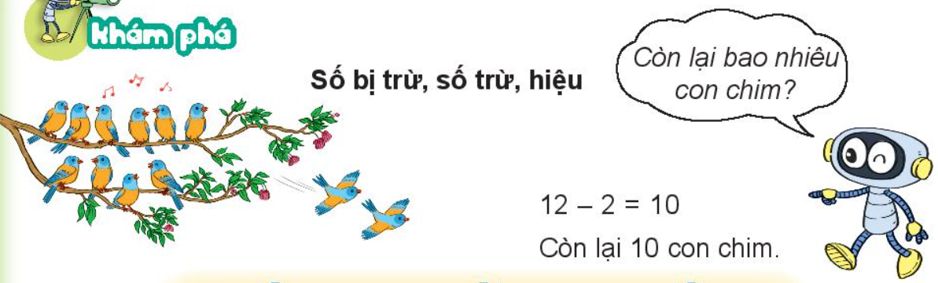
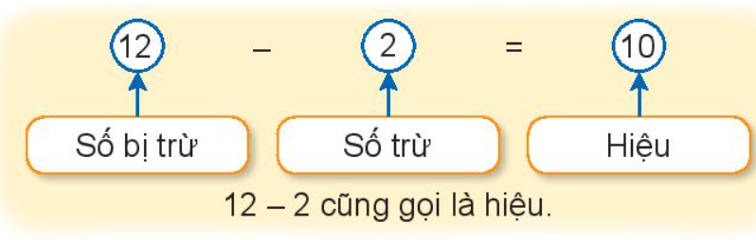
Số
Số
Số
Số bị trừ
Số trừ
Hiệu

Slide 4

86 - 32 = 54
Số bị trừ | ?
Số trừ | ?
Hiệu | ?
47 - 20 = 27
Số bị trừ | ?
Số trừ | ?
Hiệu | ?
86
47
32
20
54
27

Slide 5

Số bị trừ | 57 | 68 | 90 | 73
Số trừ | 24 | 45 | 40 | 31
Hiệu | 33 | ? | ? | ?
23
50
42

Slide 6
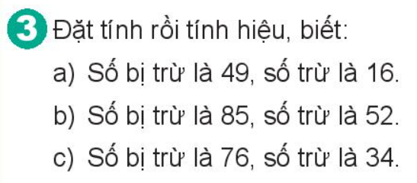
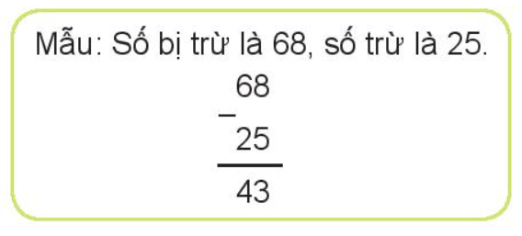
49
16
33
85
52
33
76
34
42
-
-
-

Slide 7
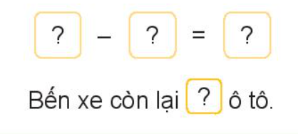
15
3
12
12

Slide 8

CHÀO TẠM BIỆT

